Slide 1
Linac と PF の同期の障害
PF-AR, SuperKEKB との関連
K. Furukawa
< kazuro.furukawa @ kek.jp >
5 月 27 日、6 月 2 日、PF 入射時に Klystron Pulse 間隔 (正常時約 20ms) が大きく変動し、特に KL_33, KL_44, 低速陽電子, などに影響を与えた。また、対策が PF-AR に影響した。
これまでの評価の例 (Aug.2010) と、最近の調査状況を示す。
Oct.2012 一部追記

Slide 2
PF-AR/PF Timing
Aug.2010 K.F
PF-AR/PF も KEKB も独立に周長補正を行っており、また、Linac と PF-AR/PF の間に整数関係はない
  状況は PF-AR / PF-Ring 間で似ている
  同期は偶然の同期に頼っている
Damping Ring を通すと Beam 頻度が約 1/49 になる
  Linac/DR の周波数を振らない場合
PF-AR の周波数を入射の際に毎回同じ周波数に設定してもらった方が、同じ Bucket に安定して入れるためには好ましい
  これは可能との確認がされている
  KEKB と同じ 10MHz Reference を使うかどうかについては、おそらくどちらでも良い

Slide 3
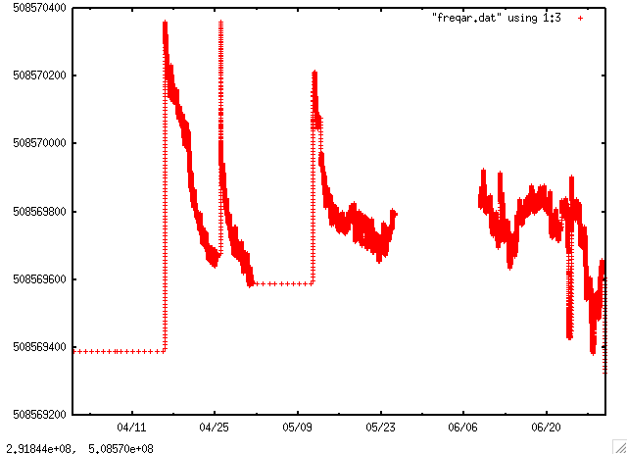
PF-AR の周波数履歴 (RFA:CCR:MOSC:FREAD)
温度のためか、蓄積毎に入射時から 50Hz ほど徐々に下がる
年間では 2kHz ほど変化する (4 x 10^-6)
  200μs ほどの遅延が必要なので、最大 800ps=160deg 入射位相の調整が必要となる

Slide 4
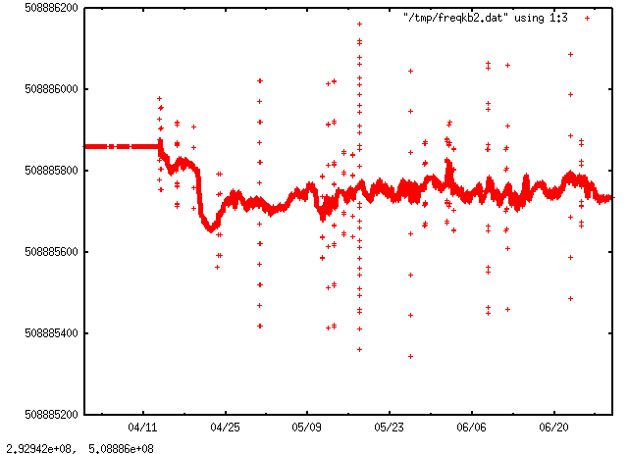
KEKB の周波数履歴 (参考) (RF_MO:RB:FREQ)
変化は 200Hz 程度

Slide 5
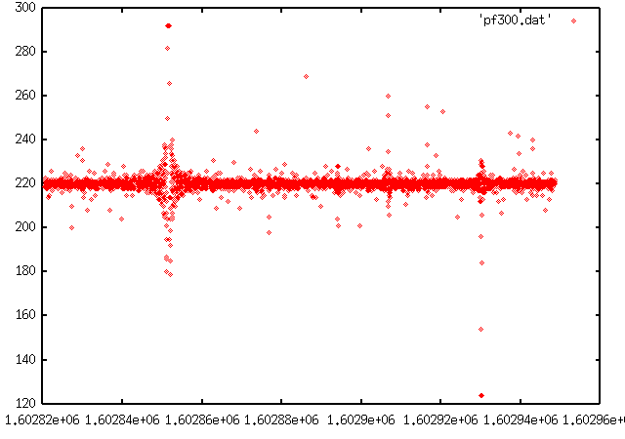
PF Ring の場合の同期頻度 (参考)
114MHz (Linac, SH_A1_S1) と 1.6MHz (PF Revolution, 500.1/312) の同期頻度を Jitter 300ps で 2ms 以内で探すと、計算上は下の Graph 程度の頻度となる
  現在の回路では Jitter 最大 300ps とすると 1/5 ぐらいしか捉えられない (Jitter 300ps 以下の信号もかなり落としている) が、頻度は充分
  縦軸: 同期回数
  横軸: 旋回周波数

Slide 6
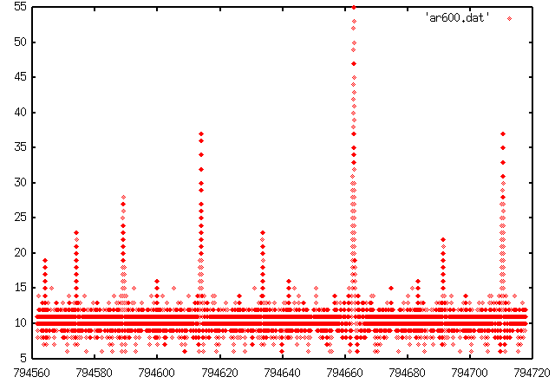
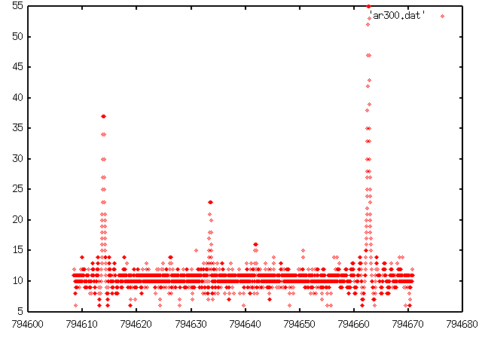
PF-AR の場合の同期頻度
同様に 10.39MHz (Linac-KEKB-Common) と 0.8MHz (PF-AR Revolution, 508.5/640) の同期頻度を Jitter 300ps で 2ms 以内で探す
  現在の回路は 300ps (tail まで) で 1/5 ぐらいしか捉えられないので少し苦しいが、どうにかなるかも？もちろん Linac/DR の位相を振れば頻度を上げられる
  縦軸: 同期回数
  横軸: 旋回周波数

Slide 7
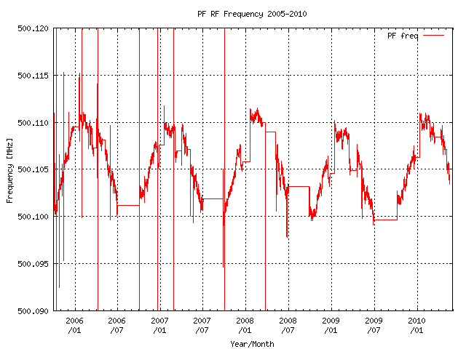
PF の周波数履歴 (参考)
地上のためか、変動が大きい
年間では 10kHz ほど変化する (2 x 10^-5)
  1km 電子が移動する時間として最大 70ps=35deg 入射位相の調整が必要となる

Slide 8
その後
L-band の導入が確定し、RF-gun もそれに同期させることになってきて、再検討が必要であったが、概略 1/11 (10.39/114.24) の同期頻度低下だけで済むのではないかと想定していた。
5 月 27 日に障害が起こったので、再度検討を始めた。

Slide 9
Linac と PF の入射時の同期
Linac の Clock
  2856MHz, 571.2MHz, 114.24MHz, 51.93MHz
  共通周波数 10.39MHz
PF の Clock
  500.1MHz (RF), 1.603MHz (Revolution)
双方の Clock の位相 Zero が偶然一致する Timing を探す
  発生源が異なるため完全に一致することは無い
  Jitter を許してその範囲内での一致を探す
  現在の回路は 300ps 以上
  PF との約束は 700ps 以下

Slide 10
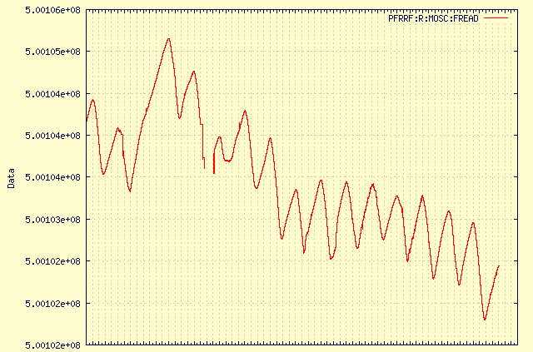
最近の PF の Clock の動き
PF の Revolution Clock
  建物の温度変化、気圧変化、潮汐、などの影響で Ring の大きさが変化
  それに合わせて、COD 維持の機構を通して Clock を制御する
  5/20 – 6/6 の Plot
  ほぼ 10⁻⁵ の範囲
  5/27(日), 6/1(金),
  6/2(土) に変化大
5/27
6/2

Slide 11
同期の禁止帯
Clock が整数関係を持ってしまうと同期できない (発生源が異なる場合)
  同期 Jitter を大きく許すことである程度逃げられる
PF Revolution Clock と同期させていたのは
  4 月までは 114.24MHz
  5 月からは 10.39MHz
同期の機会が 1/11 に減るがそれ以外にも禁止帯が増え条件が厳しくなる
  機会が減れば、同期間隔 (20ms) の振らつきが大きくなる

Slide 12
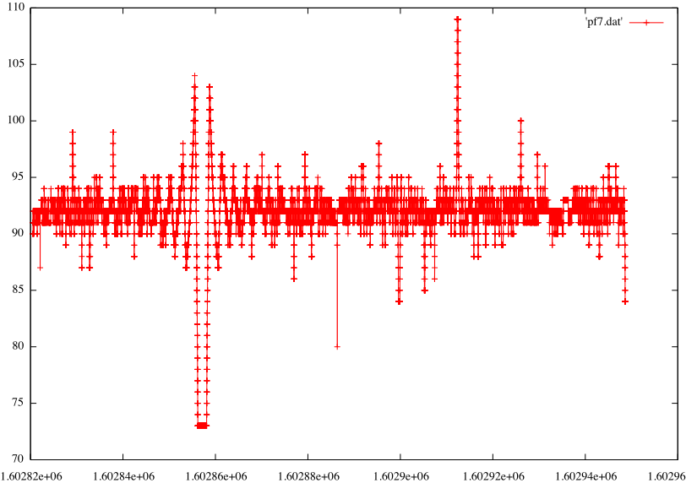
114MHz との同期
20ms
+/-500μs
Jitter
500 ps
10⁻⁴ 範囲

Slide 13
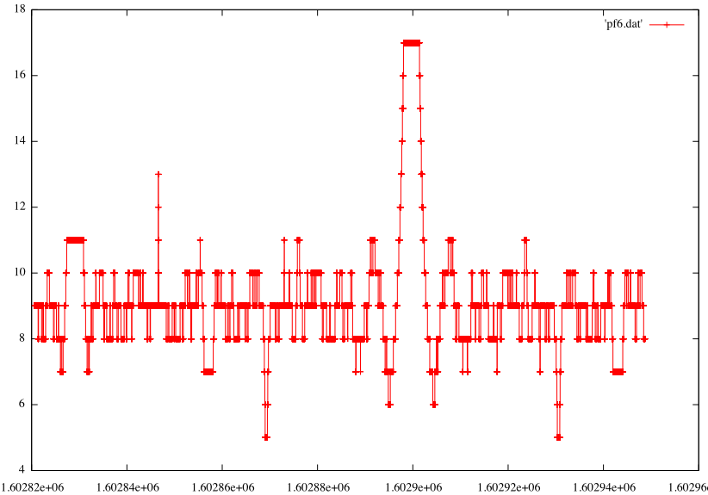
10.39MHz と PF の同期
20ms
+/-500 μs
Jitter
500 ps
10⁻⁴ 範囲

Slide 14
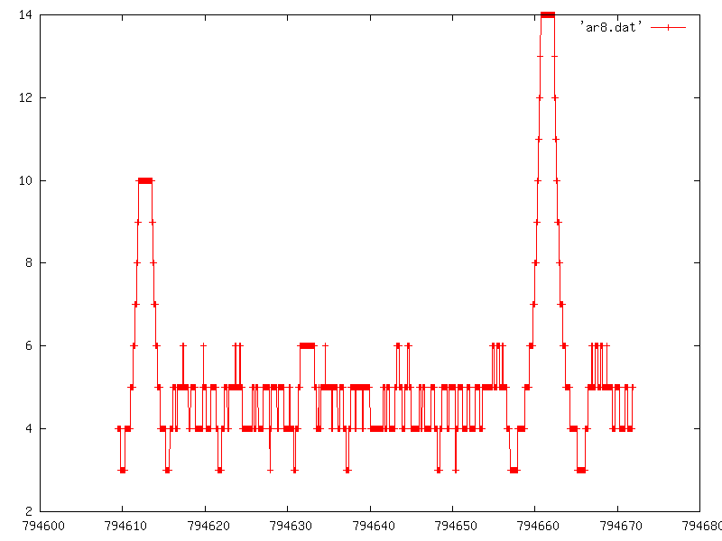
10.39MHz と PF/AR の同期
20ms
+/-500 μs
Jitter
500 ps
10⁻⁴ 範囲

Slide 15
暫定の対策
5 月 27 日は同期精度を ~300ps から ~450ps に悪化させ、同期頻度を上げて逃げた
  その時点では平均頻度は十分だったので 50Hz の Noise が同期回路に影響している状況を疑った
  同期回路の予備の精度を上げる改造を依頼 (~2 週間)
  6 月 1 日も同じ対策をして、次週の Klystron が止められる際に、詳細を調査することにした
6 月 2 日にさらに悪化したので、矢野氏に依頼して、まず 5x10-6 さらに 1x10-5 だけ Linac Clock を下げて逃げた
  これによって Jitter が +/-3.5ms から +/-50μs まで改善

Slide 16
PF 同期
Linac 周波数の変更値 (6 月 2 日)
  変更合計 571.197220MHz → 571.191220MHz
PF 周波数の可変範囲 (6 月 2 日)
  変更前 500.1030MHz は問題なし
  変更前 500.1025MHz は共鳴 → 変更後おそらく500.0975MHz 以下が共鳴
PF 周波数の可変範囲 (Simulation)
  500.1018MHz ~ 500.1028MHz が共鳴
    10.39MHz 同期では存在するが、114.24MHz 同期では存在しない
PF の周波数情報
  http://pfrdata.kek.jp/
  PFRRF:R:MOSC:FREAD

Slide 17
PF-AR への影響
Septum Timing の Delay 850μs を Linac Clock で作っているため、9ns ほど Beam Timing と Revolution Clock の関係がずれた
  Delay を PF-AR の Clock で作ることにすれば問題は消えるが．．．(要検討)

Slide 18
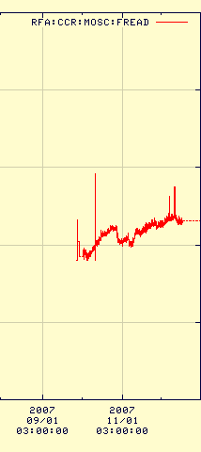
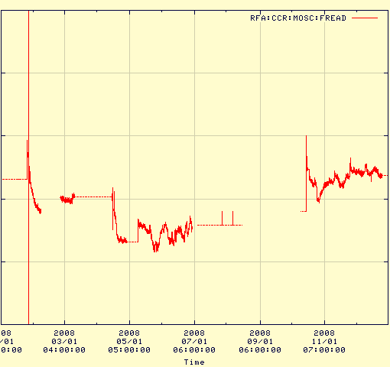
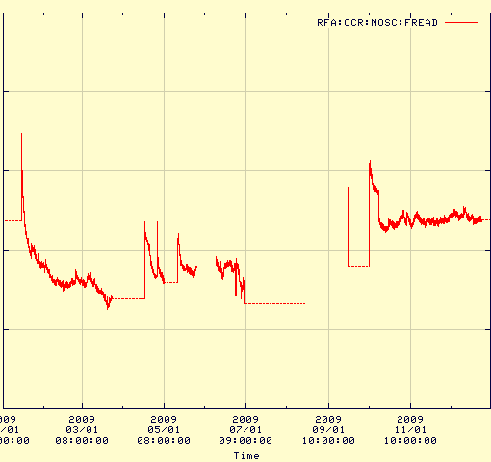
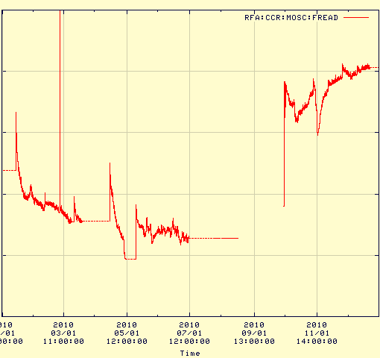
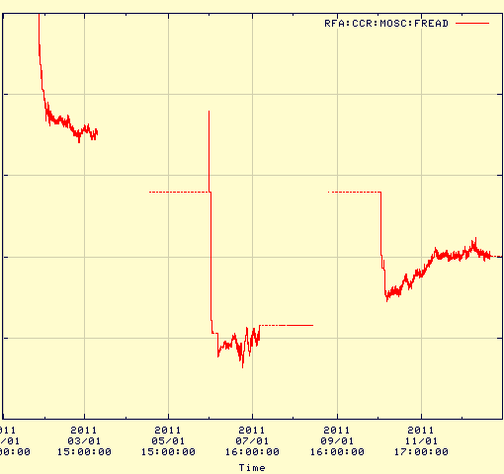
PF-AR RF周波数(2007秋～2011)
2012/01/18 T. Obina
508.570MHz
2007
2008
2009
2010
2011
2ヶ月
10kHz
KEKB 運転停止
地震
コメント
2007～2010夏までは、年間20kHz程度の変化:508.57MHz±10kHz以内
2010秋以降、変化が大きい（最大40kHz）
マシンスタディ時には大きく変えることがある(最大で300kHz)

Slide 19
低速陽電子
Main Linac ABC Sector 部の Noise を逃げやすくするために、何らかの同期が必要
  At Random だと稀に Noise を被ることになる
しかし、最近の Laser を用いた実験には 2ms の Jitter が大きすぎる
5 月 28 日に Main Linac との同期を止め、PF/PF-AR との同期前の商用 50Hz を使用することにした
秋からは 10ms 程度の Delay を入れて ABC Sector の Noise を逃げるつもり (要検討)

Slide 20
SuperKEKB
今回は Linac の Clock を変更して逃げたが、SuperKEKB では Linac の Clock は SuperKEKB と依存しあう。Linac の都合では変更できなくなる。
いくつかの可能性はあるが、検討中。

